Slide 1
Отчёт по лабораторной работе №2. Шифры простой замены

Slide 2
Цель работы
Реализация алгоритмов маршрутного шифрования, шифрования с помощью решеток, таблицы Виженера с помощью выбранного языка программирования

Slide 3
Маршрутное шифрование
Текст разбивается на блоки равной длины, блоки записываются в виде таблицы, недостающие символы дополняются. Создается ключ-строка, в которой все символы различны. В алфавитном порядке символов ключа выписываются столбцы таблицы.

Slide 4
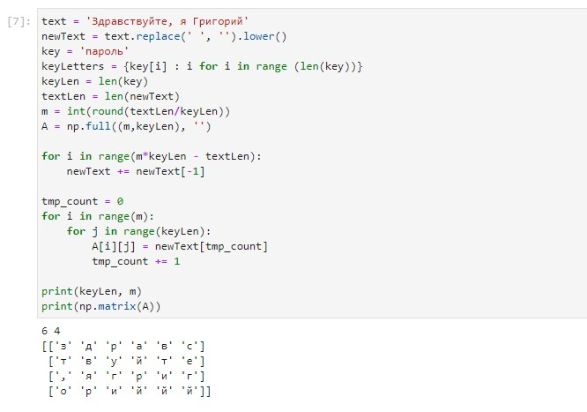
Фрагмент кода программы маршрутного шифрования

Slide 5
Шифрование с помощью решеток
Строка дополняется произвольными одинаковыми символами так, чтобы её длина была квадратом целого четного числа. Взяв корень из длины строки получаем размерность маленького квадрата $k$. Путем поворота его на 90 градусов вправо и присоединения к исходному квадрату справа получим больший квадрат размерности $2k$.

Slide 6
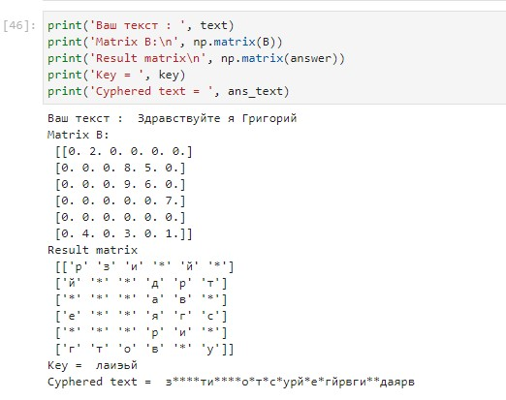
Шифрование с помощью решеток
Результат работы программы шифрования с помощью решеток

Slide 7
Теперь из большого квадрата мы случайным образом удаляем $k$ различных чисел, чтобы получить своего рода “решето”. С помощью решета получаем таблицу с символами, а затем применяем маршрутное шифрование.

Slide 8
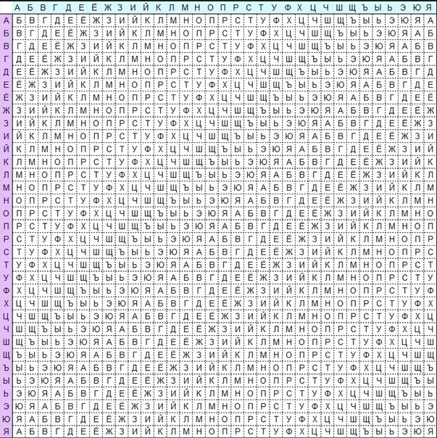
Шифрование таблицей Виженера
Пример таблицы Виженера

Slide 9
Создадим таблицу Виженера - таблицу, в начале строки и столбца которой находятся все возможные буквы выбранного алфавита. Ключ повторяется до тех пор, пока его длина не станет равна длине сообщения. На пересечении $i$тых координат сообщения и ключа по таблице получается символ.

Slide 10
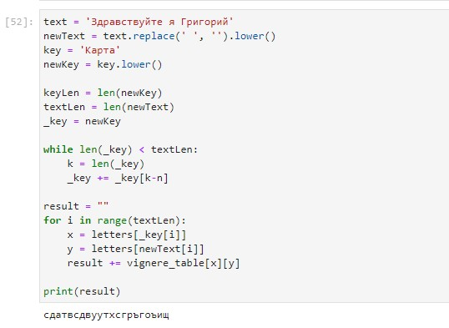
Результат работы шифрования Виженера
Результат работы шифрования Виженера

Slide 11
Выводы
Цель лабораторной работы была достигнута, все три шифра реализованы и работают успешно

